Slide 1
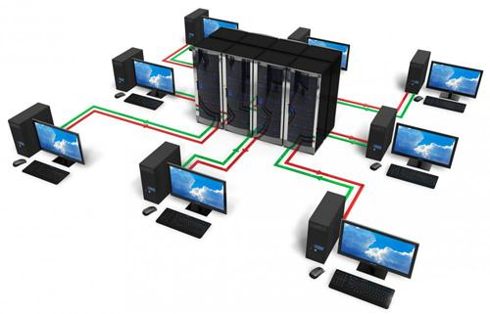
Веб-сервер

Slide 2
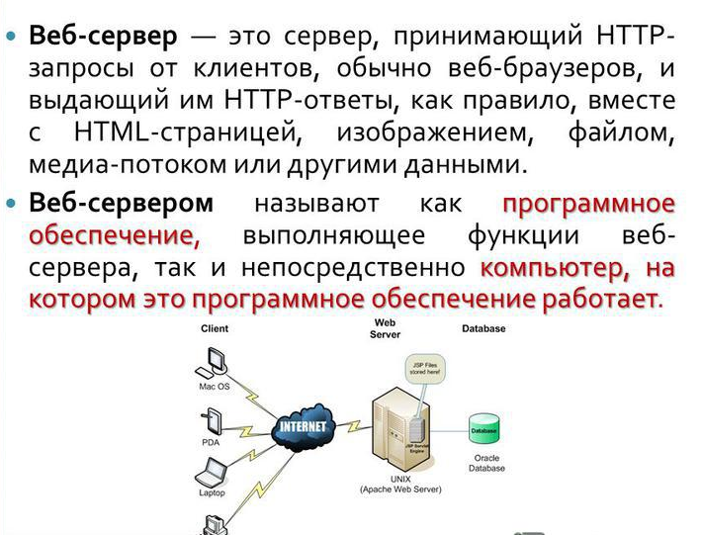

Slide 3


Slide 4
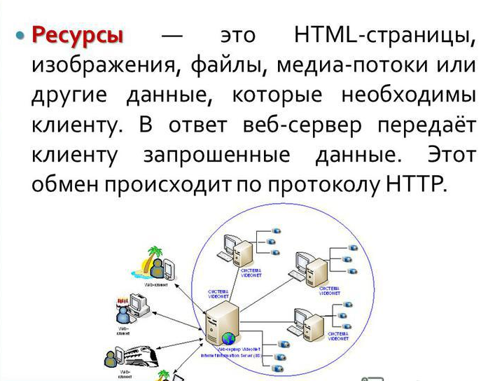

Slide 5
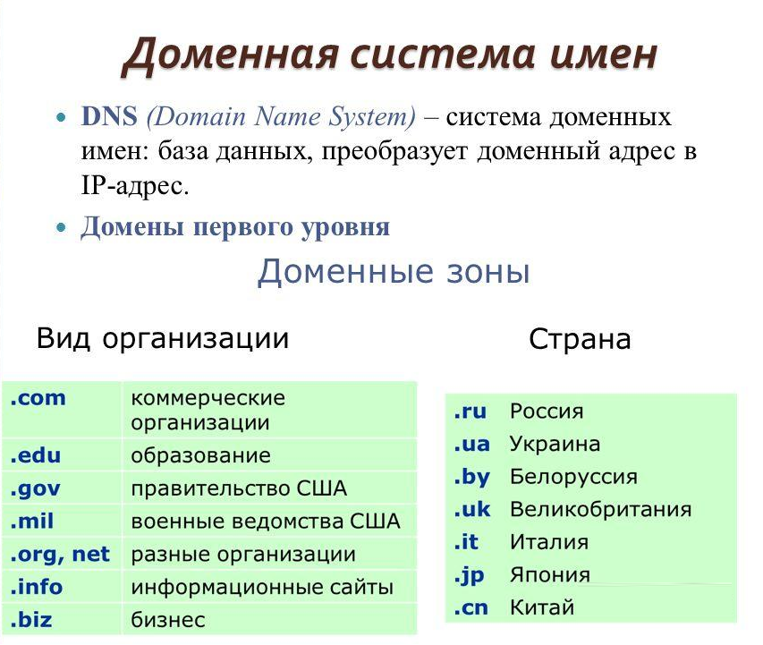

Slide 6
Публикация сайта
Для того что бы Ваш сайт стал доступен много миллионной публике сети Интернет Вам необходимо сделать две вещи:
1) Присвоить ему индивидуальное имя - домен.
2) Разместить сайт на каком либо сервере или воспользоваться услугой хостинга

Slide 7
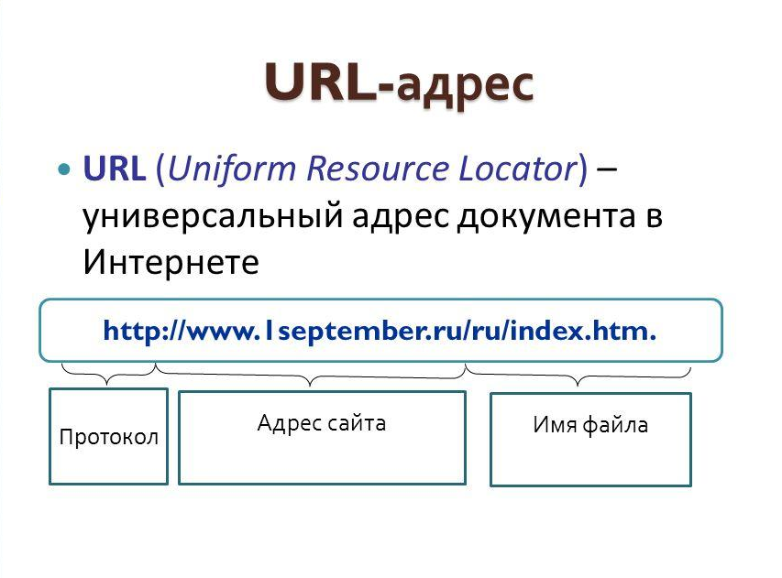

Slide 8
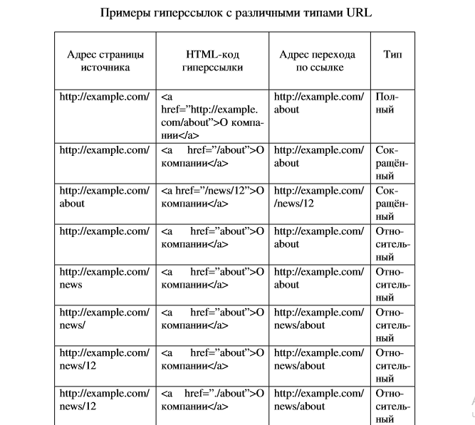

Slide 9
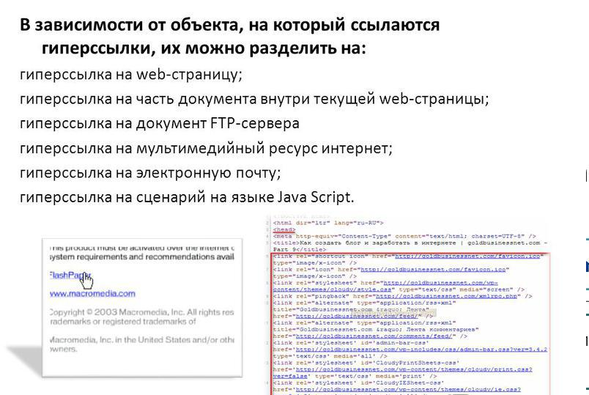

Slide 10
Программное обеспечение
Программное обеспечение (ПО)
совокупность всех программ, хранящихся на
всех устройствах долговременной памяти
компьютера.

Slide 11
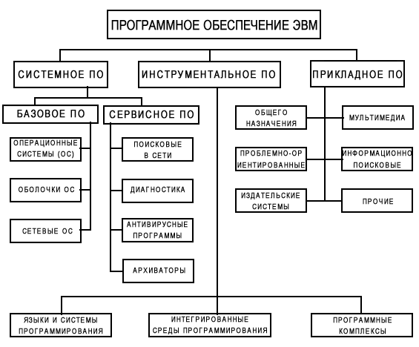

Slide 12
Веб-сервер для Windows
IIS
Apache
Denver
Open Server
Apache
nginx
LAMP
Веб-сервер для Linux

Slide 13

Достоинства
Веб - сервер является бесплатным
Команда разработчиков постоянно устраняет найденные ошибки и обеспечивает достойную поддержку пользователей
Веб - сервер поддерживает множество модулей и дополнений

Slide 14
Недостатки
Недостатки сложность настройки и обслуживания Apache изначально разрабатывался как продукт для администраторов и опытных пользователей
Самый важный недостаток – сложность настройки и обслуживания

Slide 15
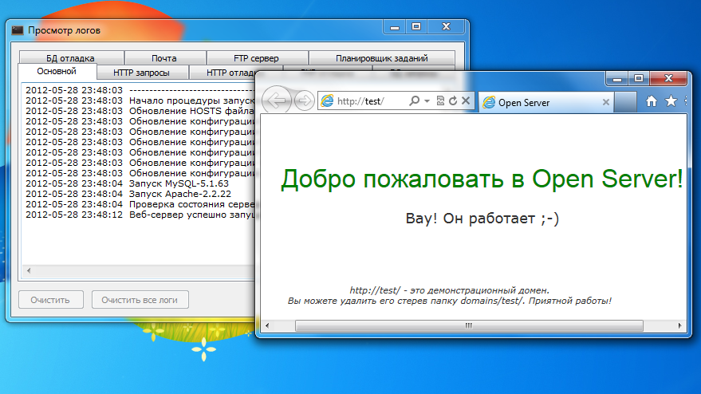
Установка сервера

Slide 16
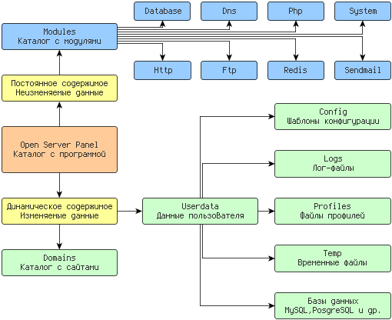
Архитектура

Slide 17
Файл конфигурации
Настройки Apache по традиции (Unix) содержатся в файле конфигурации - httpd.conf
httpd.conf - единственный файл, который нужно настроить.
Настройка сервера
Server Name и DocumentRoot
DirectoryIndex
Настройка уровня директории .htaccess

Slide 18
.htaccess
.htaccess файлы – позволяют задавать большое количество дополнительных параметров и разрешений для работы веб-сервера в отдельных каталогах (папках), таких как управляемый доступ к каталогам, переназначение типов файлов и т. д, без изменения главного конфигурационного файла.
Директивы - понятие, которое Apache использует в командах файла конфигурации Apache.
Это сравнительно короткие команды, обычно пары ключ => значение, которые меняют поведение Apache
.htaccess файл позволяет разработчикам выполнять связку директив, не имея доступа к основному файлу конфигурации сервера (httpd.conf)

Slide 19
Домашнее задание
Установить на ОС веб сервер
Найти файл конфигурации апач
Изучить основные конфигурации сервера
Настроить .htaccess

Slide 20
Спасибо за внимание!

